Slide 1
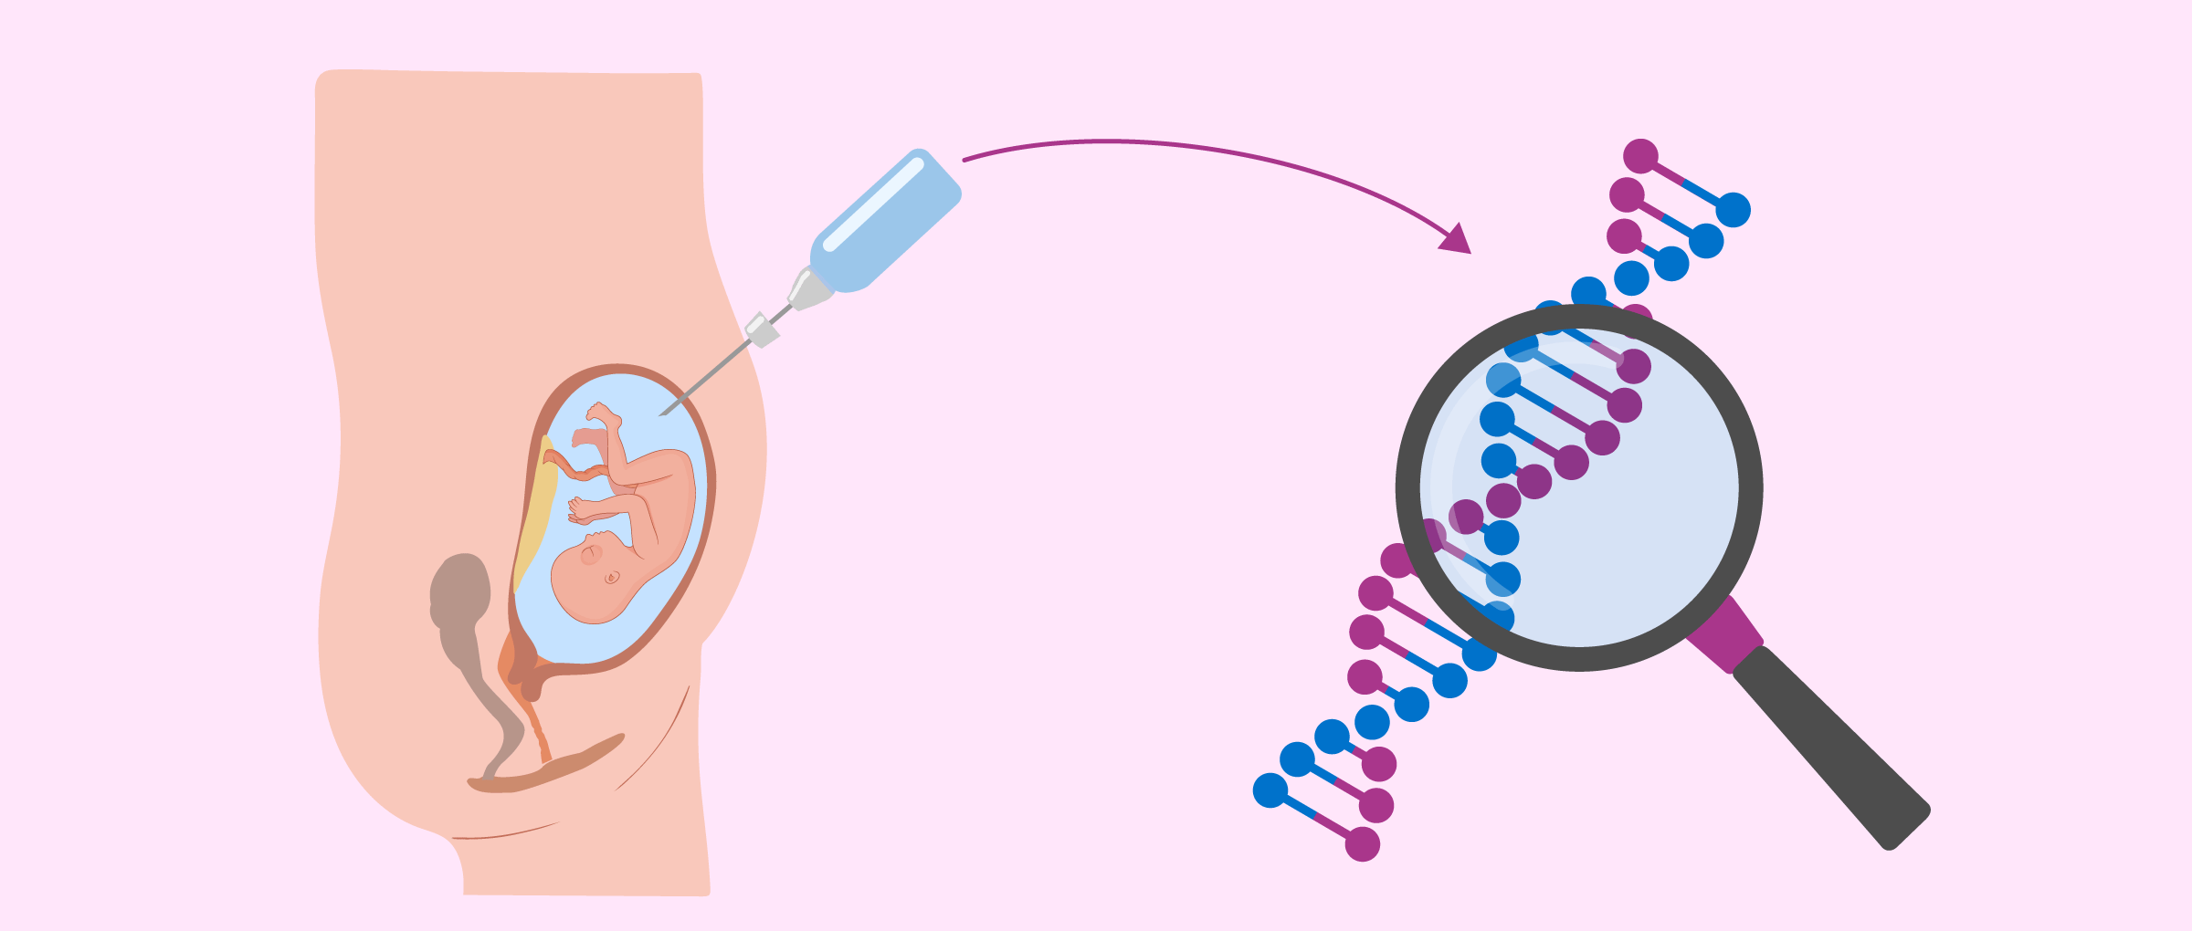
L'amniocentesi
Davide Lamberti 3C

Slide 2

Cos'è?
L'amniocentesi è un esame di diagnosi prenatale che serve a controllare lo stato di salute del bambino durante la gravidanza.

Slide 3

Come si esegue?
Il medico, aiutandosi con l’ecografia, inserisce un ago attraverso l’addome della madre e preleva una piccola quantità di liquido amniotico. L’esame dura pochi minuti e in genere non richiede anestesia, anche se può dare un leggero fastidio.

Slide 4

Le analisi
Il liquido amniotico contiene cellule del feto che vengono analizzate in laboratorio. Grazie a questa analisi è possibile individuare anomalie cromosomiche, come la sindrome di Down. Si possono anche scoprire possibili malformazioni e determinare il sesso del bambino

Slide 5


I Rischi
L’amniocentesi è un esame molto utile, ma comporta un piccolo rischio di complicazioni, per questo viene consigliata soprattutto quando ci sono risultati sospetti in altri esami.

